Slide 1
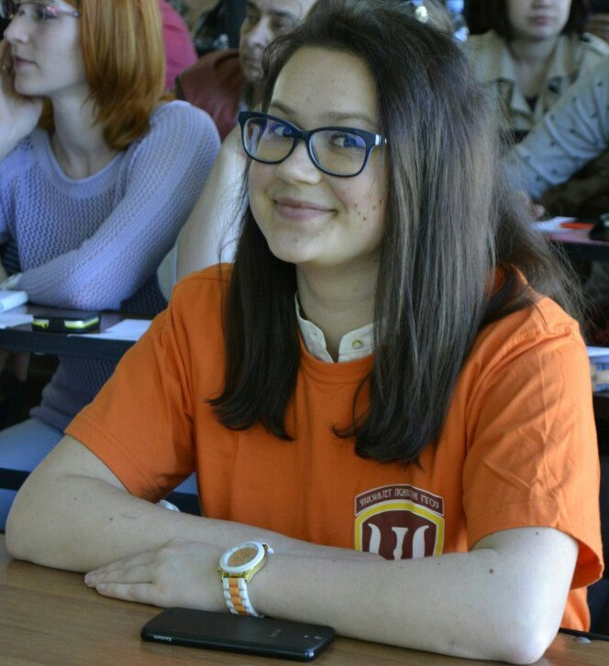
В мире рассказов Е.А. Пермяка (10 произведений)
Автор: Барляева А.А.

Slide 2
Краткая биография
Е.А. Пермяка
Это интересно знать…
Книжная полка
Викторина

Slide 3
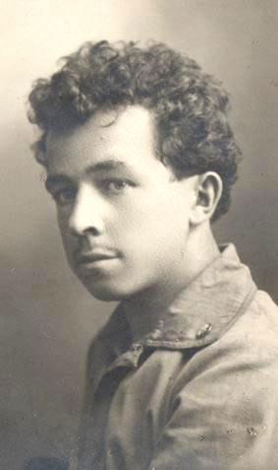
Евгений Андреевич Пермяк родился 31 октября 1902 года в городе Перми на Урале. Этот город сыграл большую роль в его жизни.
Детские и юношеские годы прошли в маленьком городке Воткинске, где мальчик жил с бабушкой, дедушкой и тетей, которые его очень любили и заботились о нем.
В Воткинске Женя учился в школе, прогимназии и гимназии. Там он освоил пять ремесел: столярное, слесарное, сапожное, кузнечное и токарное.
Первым его сочинением были пьесы. К театру он пришёл в студенческие годы, организовал «Живую театрализованную газету». Для этой «газеты» Евгений Пермяк сочинял фельетоны, сатирические сцены, куплеты и частушки — всё, что делало выступления «живой газеты» злободневными, нужными зрителям. Подписывал псевдонимом «Мастер Непряхин». Евгений Андреевич написал много пьес. Некоторые из них имели завидную театральную судьбу и шли в театрах не только Урала, но и Москвы, Ленинграда, Одессы.

Slide 4
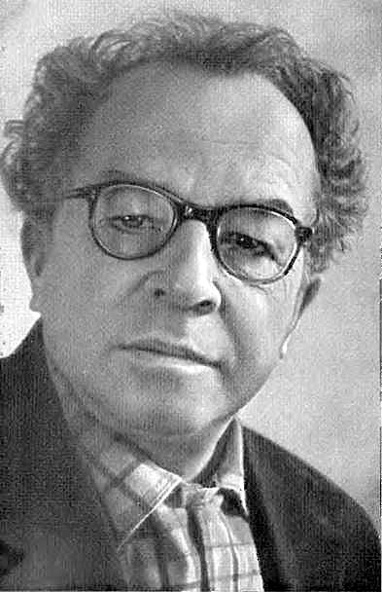
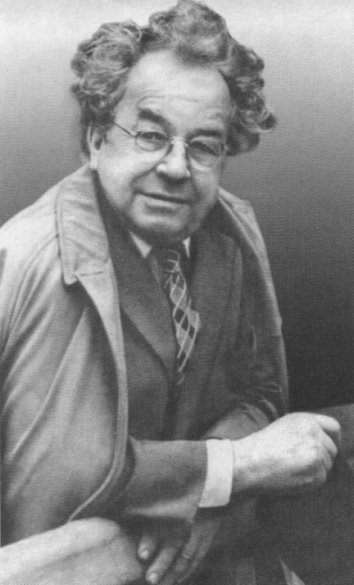
В 1930 году Евгений Пермяк окончил педагогический факультет Пермского университета. Вскоре уехал в Москву и стал писателем.
В годы Великой Отечественной войны Пермяк находился в Свердловске. Там он подружился с известным писателем Павлом Бажовым. П.П. Бажов, возглавлявший свердловскую организацию
писателей, часто приглашал к себе в гости Евгения Андреевича. Вскоре их беседы о писательском ремесле
переросли в дружеские отношения. И хотя основная литературная жизнь писателя прошла далеко от Урала, но «уральский характер» писателя больше всего проявился в его книгах и он был вправе сказать: «Никто и никогда не уходил и не уйдёт от своего края, как бы далеко он ни оказался от него». И действительно, во всех
книгах Евгения Пермяка присутствует если не сам Урал с его сказочными сокровищами, то люди «уральского характера»: трудолюбивые, на все руки мастера, гордящиеся своим умением. Сам Евгений Андреевич был таким: любил и умел работать топором, лопатой, умел мастерить всякие хитрые приспособления — самоделки, облегчающие хозяйство.

Slide 6
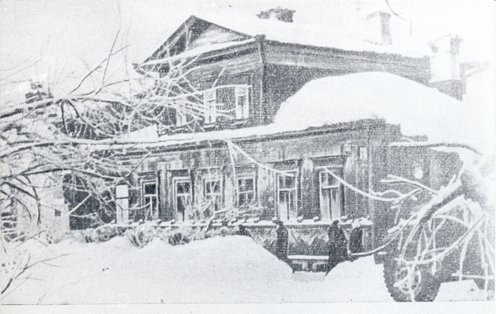
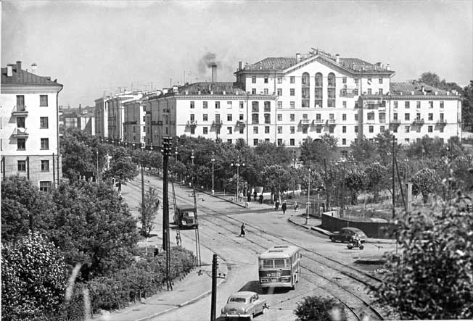
Пермь - город, который сыграл большую роль в творческой жизни Евгения Андреевича:
недаром писатель своей настоящей фамилии - Виссов - предпочел псевдоним Пермяк.
Дом в Перми, в котором жил
Е. Виссов

Slide 7
Вот что пишет, вспоминая те времена, внук П.П. Бажова Владимир Бажов:
«В гости к дедушке на Новый год пришел писатель Евгений Пермяк со своей женой и дочерью Оксаной. Евгений Андреевич любил удивить чем-нибудь необычным. В этот вечер он принес пачку картинок, нарисованных под его руководством дочерью. На каждом рисунке цветными карандашами был нарисован кто-нибудь из семьи П.П. Бажова или Е.А. Пермяка. Елка была очень веселой и незабываемой. Мы с Оксаной рассказывали стихи и плясали под дружный хохот взрослых. Вообще Евгений Пермяк слыл веселым и жизнерадостным человеком. Из всех людей, бывавших в то время в доме дедушки, он запомнился мне больше всех».

Slide 8
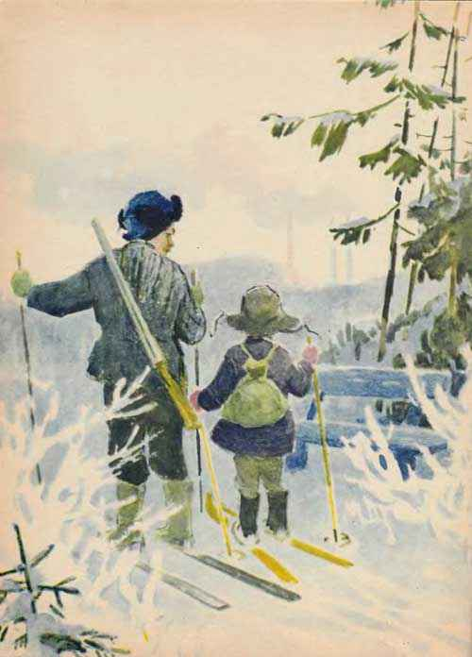
Книжная полка
Знакомые следы
Мамина работа

Slide 9
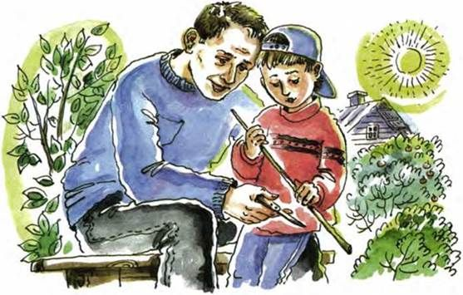
Торопливый ножик
Строгал Митя палочку, строгал да бросил. Косая палочка получилась. Неровная. Некрасивая.
— Как же это так? — спрашивает Митю отец.
— Ножик плохой, — отвечает Митя. — Косо строгает.
— Да нет, — говорит отец, — ножик хороший. Он только торопливый. Его нужно терпению выучить.
— А как? — спрашивает Митя.
— А вот так, — сказал отец и взял палочку да принялся ее строгать потихонечку, полегонечку, осторожно, старательно.
Понял Митя, как нужно ножик терпению учить, и стал строгать потихонечку, полегонечку, осторожно, старательно.
Долго торопливый ножик не хотел слушаться. Торопился, вкривь да вкось норовил вильнуть, да не вышло. Заставил его Митя терпеливым быть. На своем настоял.
Хорошо стал строгать ножик. Ровно. Красиво. Послушно.

Slide 10
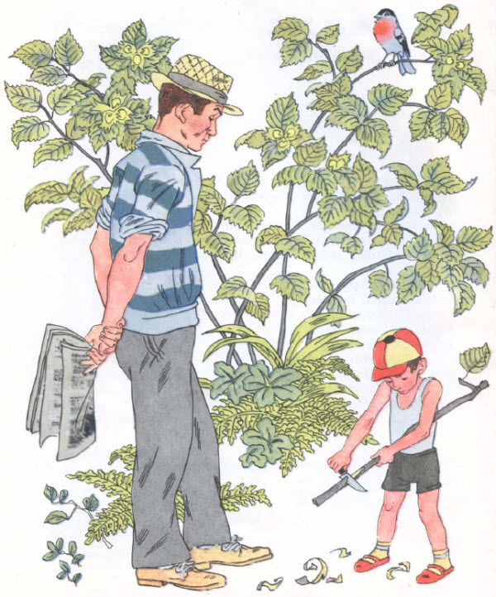
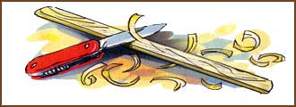
Митя- обыкновенный мальчик, который еще многого не умеет делать хорошо,
но в этом винит конечно же не себя, а всех вокруг. Вот и теперь- ножик виноватым оказался. А папа у Мити, человек с «золотыми руками». Он все умеет делать. Но самое главное, он и научить умеет, как надо делать. Зная о характере Мити, он рассказывает ему историю про торопливый ножик, который необходимо учить. И теперь Митя палочку строгает неторопливо, аккуратно, постоянно уговаривая ножик не спешить, резать плавно.

Slide 11
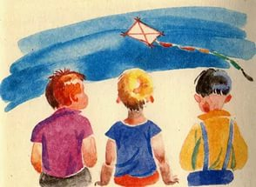
Бумажный змей
Сидят мальчики на пригорке и горюют. Боря свой лист с дранками к груди прижимает. Сема свои нитки в кулак зажал. Петя свое мочало за пазухой прячет.
Хороший ветерок дует. Ровный. Высоко в небо дружные ребята змей запустили. Весело он мочальный хвост развевает. Туго нитку натягивает. Красота!
Боря, Сема и Петя тоже бы такой змей могли запустить. Даже лучше. Только дружить они еще не научились. Вот в чем беда.
Хороший ветерок подул. Ровный. В такой ветер бумажный змей высоко летает. Туго нитку натягивает. Весело мочальный хвост развевает. Красота! Задумал Боря свой змей сделать. Лист бумаги у него был. И дранки он выстрогал. Да недоставало мочала на хвост да ниток, на которых змей пускают. А у Семы большой моток ниток. Ему есть на чем змей пускать. Если бы он лист бумаги да мочала на хвост достал, тоже бы свой змей запустил.
Мочало у Пети было. Он его для змея припас. Ниток только ему не хватало да бумажного листа с дранками.
У всех все есть, а у каждого чего-нибудь да не хватает.

Slide 12
Живи, не скупись, да с друзьями делись.
Какие чувства вызывает данный рассказ после прочтения, наверное, это грусть. Грустно, что ребята не умеют дружить. А что по вашему мнению дружба?
Дружба- это теплый ветер, Дружба- это светлый мир, Дружба- солнце на рассвете, Для души веселый пир, Дружба- это только счастье, Дружба - у людей одна. С дружбой не страшны ненастья, С дружбой - жизнь весной полна.
Друг разделит боль и радость, Друг поддержит и спасет. С другом - даже злая слабость В миг растает и уйдет. Верь, храни, цени же дружбу, Это высший идеал. Тебе она сослужит службу, Ведь дружба – это ценный дар.

Slide 13
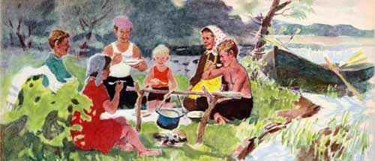
Первая рыбка
Юра жил в большой и дружной семье. Все в этой семье работали. Только один Юра не работал. Ему всего пять лет было.
Один раз поехала Юрина семья рыбу ловить и уху варить. Много рыбы поймали и всю бабушке отдали. Юра тоже одну рыбку поймал. Ерша. И тоже бабушке отдал. Для ухи.
Сварила бабушка уху. Вся семья на берегу вокруг котелка уселась и давай уху нахваливать:
- Оттого наша уха вкусна, что Юра большущего ерша поймал. Потому наша уха жирна да навариста, что ершище жирнее сома.
А Юра хоть и маленький был, а понимал, что взрослые шутят. Велик ли навар от крохотного ершишки? Но он все равно радовался. Радовался потому, что в большой семейной ухе была и его маленькая рыбка.

Slide 14
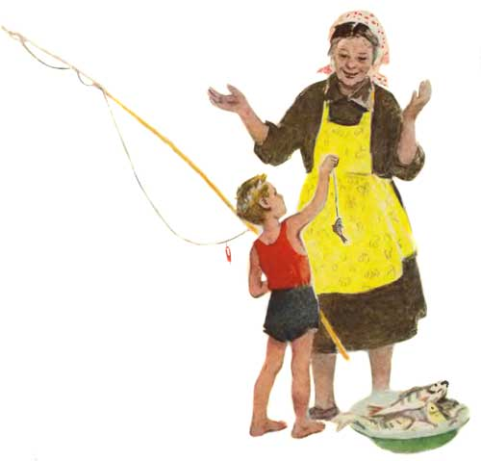
Маленькое дело лучше большого безделья.
Мал золотник, да дорог.
Маленький мальчик Юра доброжелательный, трудолюбивый, терпеливый, старательный, понимает юмор. Радовался, что он привнес вклад, хоть и такой маленький, в общее дело.

Slide 15
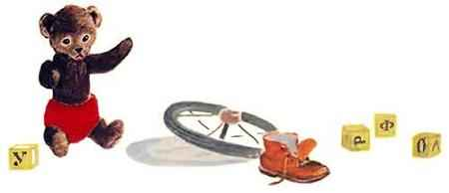
Как Миша хотел маму перехитрить
- Очень просто, - ответила мама. - Если они научились сами ломаться, сами разрываться и сами теряться, пусть научатся сами чиниться, сами зашиваться, сами находиться. А мы с тобой, Миша, дома посидим и подождем, когда они это все сделают.
Сел Миша у сломанного велосипеда, в разорванной рубашке, без башмака, и крепко задумался. Видимо, было над чем задуматься этому мальчику.
Пришла Мишина мама после работы домой и руками всплеснула:
- Как же это ты, Мишенька, сумел у велосипеда колесо отломать?
- Оно, мама, само отломалось.
- А почему у тебя, Мишенька, рубашка разорвана?
- Она, мамочка, сама разорвалась.
- А куда твой второй башмак делся? Где ты его потерял?
- Он, мама, сам куда-то потерялся. Тогда Мишина мама сказала:
- Какие они все нехорошие! Их, негодников, нужно проучить!
- А как? - спросил Миша.

Slide 16
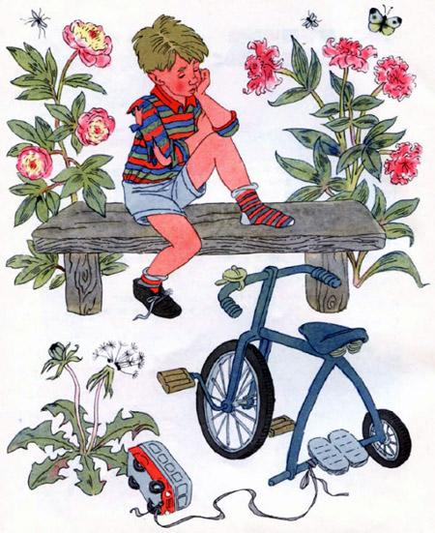
Легко сломать, да сделать трудно
О чем задумался Миша?
Смогут ли вещи сами исправиться?
Кто будет чинить сломанный велосипед? Зашивать рубашку? Искать ботинок?
Добрый, поучительный рассказ. Учит нас честности, бережному отношению к своим вещам, уважительному отношению к труду.

Slide 17
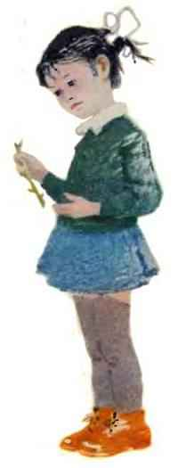
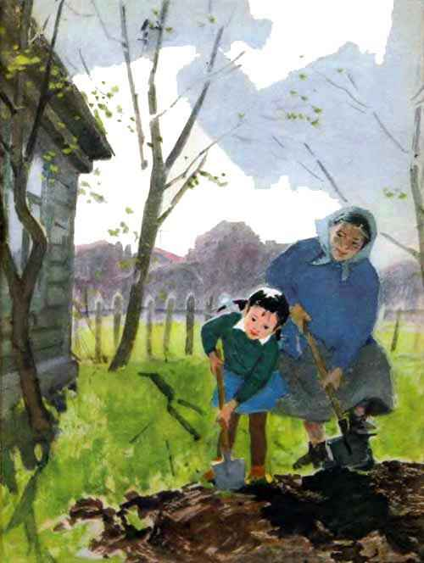
Смородинка
Танюша много слышала о черенках, а что это такое - не знала.
Однажды отец принес пучок зеленых прутиков и сказал:
- Это смородиновые черенки. Будем, Танюша, смородину сажать. Стала Таня разглядывать черенки. Палочки как палочки - чуть длиннее карандаша. Удивилась Танюша:
- Как же из этих палочек вырастет смородина, когда у них нет ни корешков, ни веточек?
А отец отвечает:
- Зато на них почки есть. Из нижних почек пойдут корешки. А вот из этой, верхней, вырастет смородиновый куст.
Не верилось Танюше, что маленькая почка может стать большим кустом. И решила проверить. Сама решила смородинку вырастить. В палисаднике. Перед избой, под самыми окнами. А там лопухи с репейником росли. Да такие цепкие, что и не сразу выполешь их. Бабушка помогла. Повыдергали они лопухи да репейники, и принялась Танюша землю вскапывать. Нелегкая это работа. Сперва надо дерн снять, потом комья разбить. А дерн у земли толстый да жесткий. И комья твердые.

Slide 18
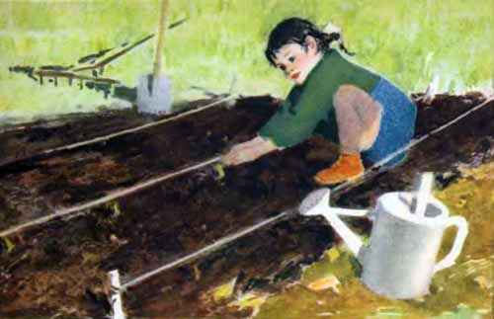
Довольна Таня, что сама смородину вырастила. И люди радуются, глядя на девочку:
- Вот какая хорошая «смородинка» у Калинниковых растет. Настойчивая. Работящая. Черноглазая, с белой ленточкой в косе.
Много пришлось поработать Тане, пока земля покорилась. Мягкой стала да рыхлой.
Разметила Таня шнурком и колышками вскопанную землю. Все сделала, как отец велел, и посадила рядками смородиновые черенки. Посадила и принялась ждать. Пришел долгожданный день. Проклюнулись из почек ростки, а вскоре появились и листочки.
К осени из ростков поднялись небольшие кустики. А еще через год они зацвели и дали первые ягоды. По маленькой горсточке с каждого куста.

Slide 19
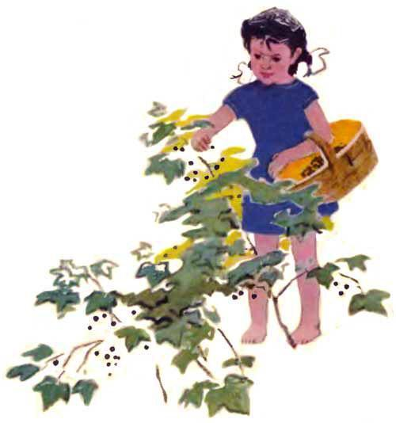
«Только труд делает маленького человека большим», «Только труд приносит счастье, радость и почёт» – говорил Евгений Пермяк.
Таня работящая, трудолюбивая девочка.
Автор в рассказе показывает свою симпатию к Тане. Он пишет о том, что люди радовались, глядя на девочку, говорили о ней, что она настойчивая, работящая. Называли ее хорошая «смородинка»

Slide 20
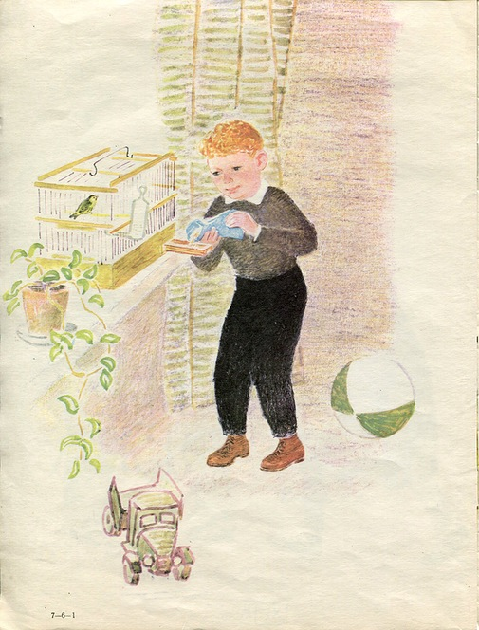
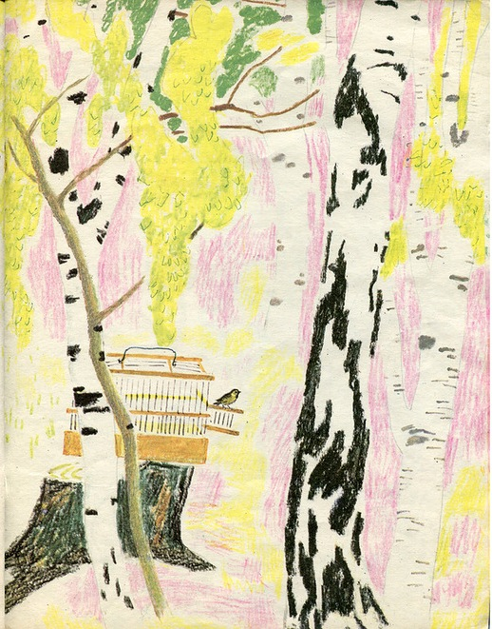
Чижик- Пыжик
- Лети, Чижик-Пыжик, лети на волю!
Чижик прыгнул на порожек дверцы, отряхнулся и… обратно в клетку.
— Ну что ж ты не летишь, глупый?
И тут Чижик словно понял, что от него хотят, взмахнул крылышками и выпорхнул из клетки. Взлетел на таловый кустик, оттуда на маленькую берёзку. Огляделся кругом и принялся клювом чистить пёрышки. А потом услышал чижиный зов и порх-порх — с ветки на ветку, с дерева на дерево — добрался до берёзовой чащи.
Вскоре Чижик-Пыжик проголодался. Принялся он искать знакомую кормушку. До самых потёмок проискал, да где её найдёшь в лесу.
Наступила ночь, и, хоть была она не очень холодная, Чижик всё равно продрог. Он весь нахохлился, его взъерошенные перья походили на шубу. Но ничего не помогало. Голодный, дрожащий от холода, он с трудом дождался утра.
Осенью Маврик упросил бабушку купить ему чижика и бабушка купила.
— Вот тебе твой Чижик-Пыжик, — сказала она и поставила на стол большую деревянную клетку. — Заботься о нём. Не забывай кормить и поить. А придёт весна — выпустишь.
Обрадовался Маврик: теперь Чижику-Пыжику не придётся мёрзнуть на ветру и летать до устали с места на место, чтобы раздобыть корм.
Каждую неделю Маврик чистил клетку. Он исправно менял воду в поилке и вдоволь насыпал в кормушку зёрен.
Чижик прожил в тепле и холе всю долгую зиму. А когда пришла весна, наступило время выпускать лесного жителя. И повёз Маврик клетку с Чижиком-Пыжиком через весь город на автобусе. А потом до леса пешком. Облюбовал в лесу пенёк, поставил на него клетку и открыл дверцу. А сам отошёл в сторону:

Slide 21
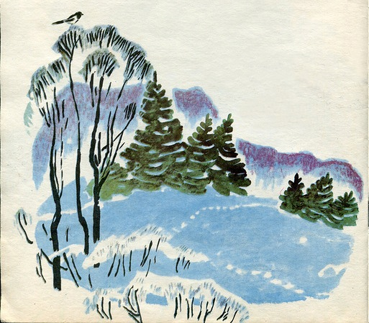
А утром увидел, как птицы добывают еду, и вспомнил забытое. Он тоже отправился искать себе корм, но крылья плохо слушались его. Что-то случилось с его сильными, лёгкими крыльями. Раньше он летал и далеко и высоко. А теперь едва-едва мог перелетать с дерева на дерево. Отвык за зиму.
Плохо стало Чижику, страшно. Ни корма добыть, ни от хищника спастись. А тут ещё собралась чижиная стая улетать к родным гнездовьям. Отправился с ней и Чижик-Пыжик, но скоро устал, оторвался от стаи и в изнеможении упал в траву. Этого только и ждала хитрая лиса…
Тем временем наступило лето. Маврик думал, что Чижик-Пыжик давно уже обзавёлся гнездом и птенцами, но всё-таки надеялся, что его любимец вернётся к нему зимовать. И ждал, когда же тот постучится в окно своим маленьким клювом.
Но прошла осень, и пришла зима. А Чижик-Пыжик не прилетал. Видно, не нашёл дома, где когда-то жил у мальчика и где ждала его вкусная еда.
Так думал Маврик. Ему и в голову не приходило, что Чижика-Пыжика давно уже нет.
Откуда было знать Маврику, что лесные птицы — чижи, синицы, щеглы, — пожив в клетке даже немного, гибнут потом, очутившись на воле.

Slide 22
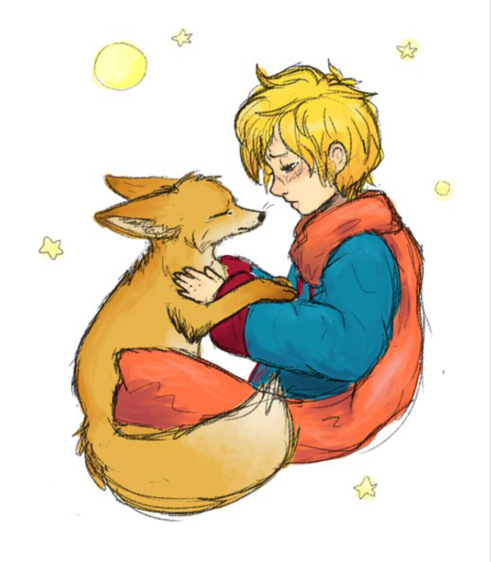
Мы в ответе за тех, кого приручили
«— Люди забыли эту истину, — сказал Лис. — Но ты не должен ее забывать. Мы всегда будем в ответе за тех, кого приручили. И ты отвечаешь за свою розу...
— Я отвечаю за свою розу... — повторил Маленький принц, чтобы хорошенько это запомнить.»
(Антуан де Сент-Экзюпери, Маленький принц)
Нужно быть ответственным в любви и дружбе.
Маврик очень хотел чижика, заботился о нем, ухаживал.
Но когда пришло время его отпустить, он не задумался над тем,
как же чижик будет жить на воле. Возможно он думал, что так будет лучше,
что чижику лучше жить со своей семьей.
Но видимо птичка привыкла к человеческой заботе, любви, ласке,
что пожив в клетке, не сумела выжить на воле. Давайте не будем равнодушными, будем думать не только о себе,
но и о наших любимых.

Slide 23
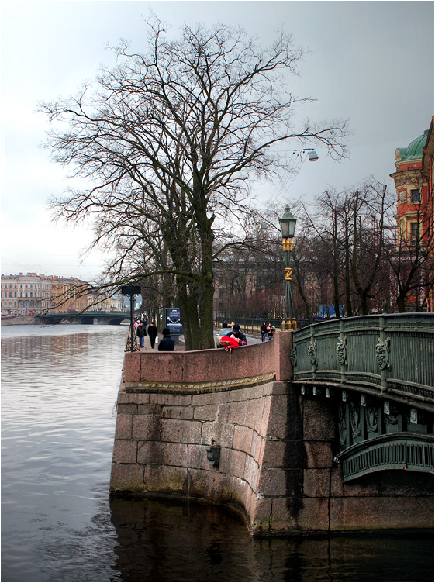
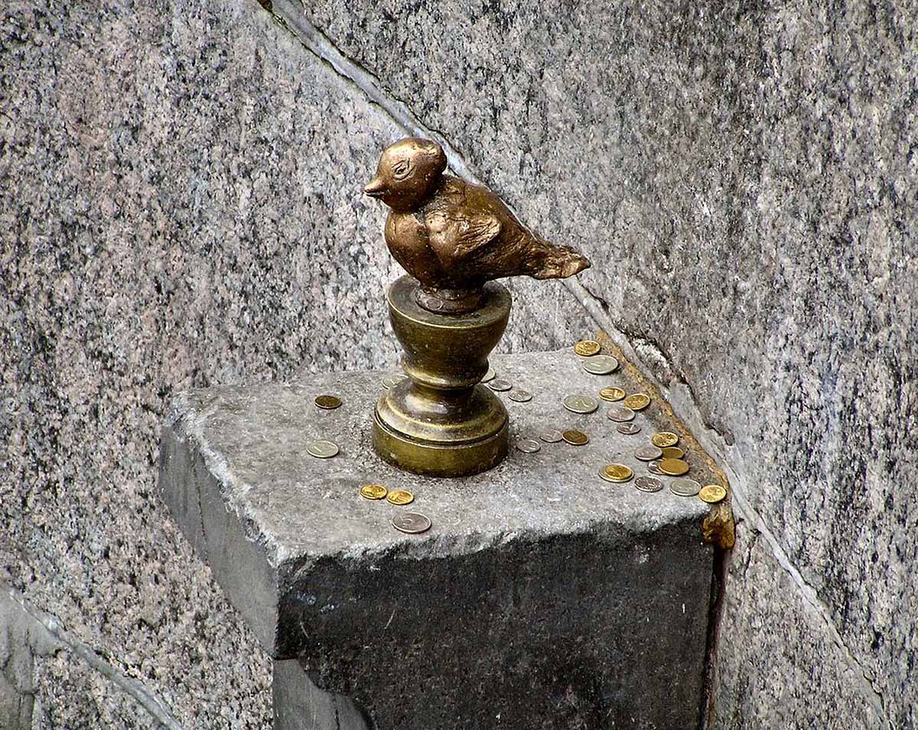
Памятник Чижику-Пыжику
в Санкт- Петербурге

Slide 24
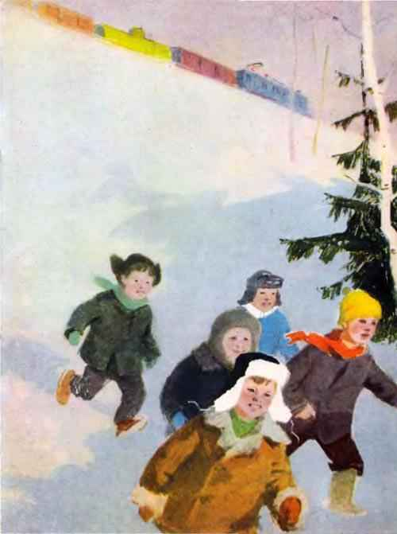
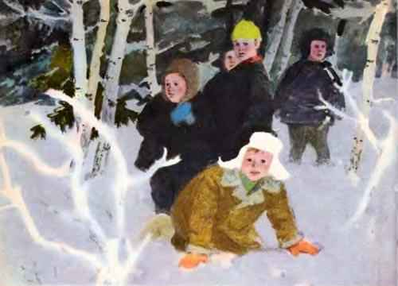
Знакомые следы
Никишин дедушка был садоводом в колхозе. А в свободное время любил на охоту ходить. Хорошим он был охотником. Все тайны лесные знал.
Как-то показывал он своему внуку следы в лесу. Показывал да приговаривал:
— Век живи, век учись и во всё вникай. Никакое знание человеку во вред не бывает.
А Никиша слушал да думал про себя: «Все старики любят ребят поучать. Ну зачем мне звериные следы знать, когда я машинистом стать собираюсь. Электрические поезда водить».
О поездах только и думал Никиша. Каждый болтик, каждую мелочь на электровозе разглядывал. Ребята тоже бегали вместе с ним на поезда смотреть.
Довелось как-то им возвращаться со станции в своё село прямой дорогой через лес. Ближе и веселее. Хорошо бежится по первому снегу. А на снегу множество всяких следов. Какой след чей, ребята не знают, а бегают по ним: вдруг да лисицу увидят или дикого козлика. С зайцем и то неплохо встретиться.
Бегали так они, бегали по следам — и заблудились. Испугались ребята. Кое-кто даже слезу пустил.
— Это твоя затея, Никишка… Как мы теперь выберемся, когда все тропинки снегом засыпало? Молчит Никита, не оправдывается. Думает, как ребят на дорогу вывести. Кричать стал. Да кто услышит его в глухом зимнем безлюдном лесу.

Slide 25
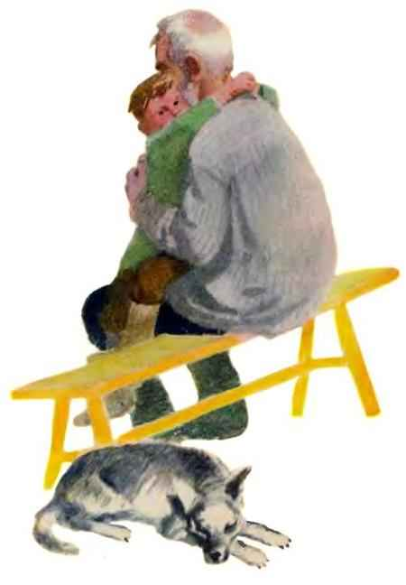
И вдруг Никита увидел знакомые следы. Изо всех следов, которые ему дед показывал, он только эти запомнил.
— Ура, ребята! — крикнул Никита. — Идите за мной. Я вас к жилью выведу.
Долго шли ребята по этим следам и вышли к жилью. К лесниковой сторожке. А от сторожки до села наезженная дорога. И ночью не заблудишься. — По каким же таким следам ты нас вывел? — спросили ребята Никиту.
— По собачьим, — ответил он. — Собачьи следы всегда к жилью выводят. Потому что сколько ни бегает собака по лесу — обязательно домой прибежит. Так дедушка меня учил.
Домой Никита пришёл усталый, но счастливый. Улучив минутку, он обнял дедушку и принялся что-то шептать ему на ухо.
Наверное, спасибо говорил милому дедушке.

Slide 26
У страха глаза велики.
Век живи, век учись.
Чему учит нас рассказ «Знакомые следы»?
Тому, что нужно прислушиваться к советам старших.
Не нужно в жизни заострять внимание только на чем- то одном, необходимо учиться, развиваться, ведь не известно, что нам может понадобиться и когда.

Slide 27
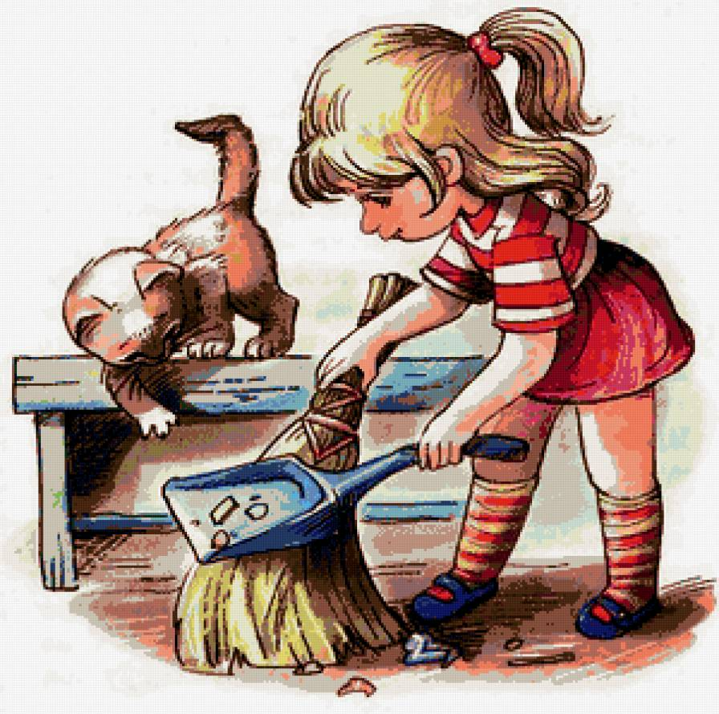
Как Маша стала большой
Маленькая Маша очень хотела вырасти. Очень. А как это сделать, она не знала. Всё перепробовала. И в маминых туфлях ходила. И в бабушкином капоте сидела. И причёску, как у тети Кати, делала. И бусы примеряла. И часы на руку надевала. Ничего не получалось. Только смеялись над ней да подшучивали. Один раз как-то Маша вздумала пол подметать. И подмела. Да так хорошо подмела, что даже мама удивилась:
- Машенька! Да неужели ты у нас большая становишься? А когда Маша чисто-начисто вымыла посуду да сухо-насухо вытерла её, тогда не только мама, но и отец удивился. Удивился и при всех за столом сказал:
- Мы и не заметили, как у нас Мария выросла. Не только пол метёт, но и посуду моет.
Теперь все маленькую Машу называют большой. И она себя взрослой чувствует, хотя и ходит в своих крошечных туфельках и в коротеньком платьице. Без причёски. Без бус. Без часов. Не они, видно, маленьких большими делают.

Slide 28
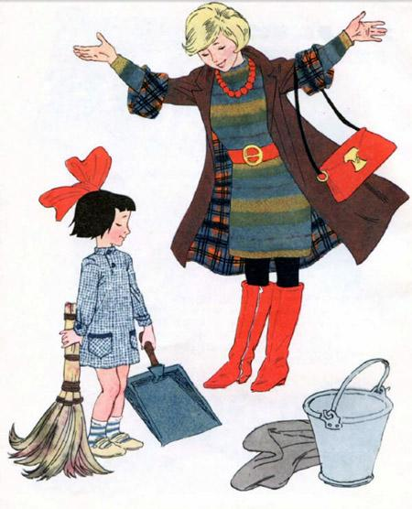
Что же делает маленьких большими?
Наша Машенька из рассказа в итоге это поняла.
Ни бусы, ни платья и даже часы не помогут нам вырасти.
Труд, помощь, забота о других – вот что делает нас взрослее.
Нужно быть большой не по одежде, а по твоим делам.

Slide 29
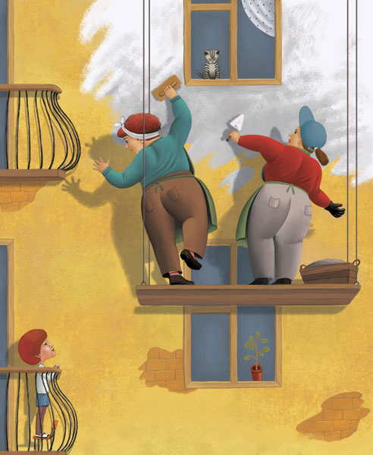
Мамина работа
Девушка брала это тесто маленькой лопаточкой и набрасывала на стену дома. А Петина мать разглаживала его ровным-ровнешенько. Долго смотрел Петя на мамину работу, пока не увидел, что серое тесто на стене стало твердым и белым. Понял теперь Петя, как дом в платья одевают. Захотелось ему скорее вырасти, чтобы самому научиться наряжать дома в красивую одежду.
Хорошая это работа. Нужная.
Петина мама была штукатуром. Она штукатурила дома. Давно хотелось Пете посмотреть, как это делается, да все не удавалось.
Как-то раз мама сказала Пете:
─ Выходи, сынок, завтра на балкон. Увидишь, как мы наш старый дом будем в новое платье одевать.
Не понял Петя, как это можно дом в платье одеть, но спрашивать не стал. «Сам увижу», ─ решил он про себя.
Утром выбежал Петя на балкон. Смотрит, рядом еще один балкон появился. Да не простой, а висячий. Хочешь ─ подымешь его, хочешь ─ опустишь. А на висячем балконе стоит мама с какой-то девушкой.
«Это, наверное, мамина помощница», ─ подумал Петя.
Возле помощницы стояло большое дощатое корыто с серым тестом.

Slide 30
Все профессии важны, все профессии нужны…
Профессий много в мире есть,
Их невозможно перечесть.
Сегодня многие нужны,
И актуальны, и важны.
И ты скорее подрастай,
Профессией овладевай.
Старайся в деле первым быть
И людям пользу приносить.
…Книгу переворошив, Намотай себе на ус – Все работы хороши, Выбирай на вкус!
(В. Маяковский)

Slide 31
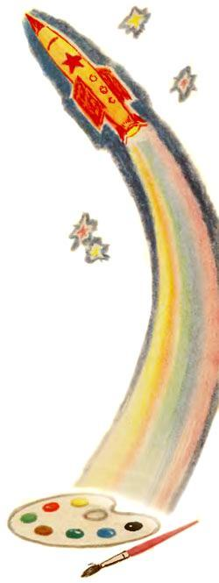
Волшебные краски
Один раз в сто лет, в ночь под Новый год, самый добрый из всех самых добрых стариков, Дед Мороз, приносит семь волшебных красок. Этими красками можно нарисовать все, что захочешь, и нарисованное оживет. Хочешь — нарисуй стадо коров и потом паси их. Хочешь — нарисуй корабль и плыви на нем. Или звездолет и лети к звездам. А если тебе нужно нарисовать что-нибудь попроще, например стул, — пожалуйста. Нарисуй и садись на него. Эти краски Дед Мороз приносит самому доброму из всех самых добрых детей. И это понятно. Если такие краски попадут в руки злому мальчику или злой девочке, они могут натворить много бед. Пририсуют человеку второй нос, и будет человек двуносым. Нарисуют собаке рога, курице — усы, а кошке — горб, и будет собака рогатой, курица — усатой, а кошка — горбатой.
Поэтому Дед Мороз очень долго выбирает, кому из детей подарить волшебные краски. В последний раз он подарил их одному очень доброму мальчику. Самому доброму из самых добрых. Мальчик очень обрадовался подарку и тут же принялся рисовать. Он нарисовал бабушке теплый платок, маме — нарядное платье, а отцу — охотничье ружье. Слепому старику мальчик нарисовал глаза, а своим товарищам — большую-пребольшую школу.
Но никто не мог воспользоваться нарисованным. Платок для бабушки был похож на тряпку для мытья полов, а платье, нарисованное матери, оказалось таким кособоким, пестрым и мешковатым, что она его не захотела даже примерить. Ружье ничем не отличалось от дубины.

Slide 32
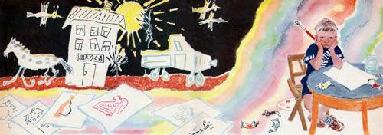
Глаза для слепого напоминали две голубые кляксы, и он не мог ими видеть. А школа, которую очень усердно рисовал мальчик, получилась до того уродливой, что к ней даже боялись подходить близко. На улице появились деревья, похожие на метелки. Появились лошади с проволочными ногами, автомобили с кривыми колесами, дома с падающими стенами и крышами набекрень, шубы и пальто, у которых один рукав был длиннее другого… Появились тысячи вещей, которыми нельзя было воспользоваться. И люди ужаснулись:
— Как ты мог сотворить столько зла, самый добрый из всех самых добрых мальчиков?!
И мальчик заплакал. Ему так хотелось сделать людей счастливыми!.. Но он не умел рисовать и только зря извел краски. Мальчик плакал так громко, что его услышал самый добрый из всех самых добрых стариков — Дед Мороз.
Услышал, и вернулся к нему, и положил перед мальчиком новую коробку с красками:
— Только это, мой друг, простые краски. Но они могут тоже стать волшебными, если ты этого очень захочешь. Так сказал Дед Мороз и удалился. А мальчик задумался. Как же сделать, чтобы простые краски стали волшебными и чтобы они радовали людей, а не приносили им несчастье? Добрый мальчик достал кисть и принялся рисовать. Он рисовал, не разгибаясь, весь день и весь вечер. Он рисовал и на другой, и на третий, и на четвертый день. Рисовал до тех пор, пока не кончились краски. Тогда он попросил новые.

Slide 33
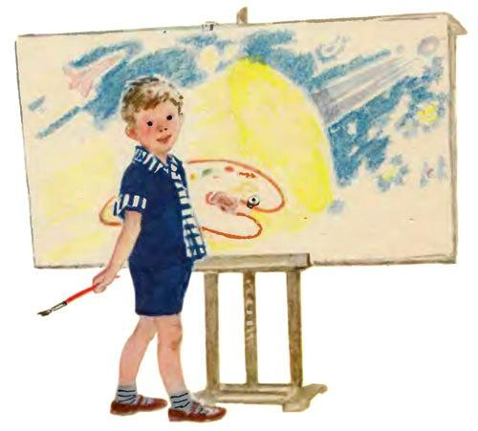
Прошел год… Прошло два года… Прошло много-много лет. Мальчик стал взрослым, но по-прежнему не расставался с красками. Глаза его стали зоркими, руки умелыми, и теперь на его рисунках вместо кривых домов с падающими стенами красовались высокие, светлые здания, а вместо платьев, похожих на мешки, — яркие, нарядные одежды. Мальчик не заметил, как стал настоящим художником. Он рисовал все, что было вокруг, и то, что еще никто никогда не видел: самолеты, похожие на огромные стрелы, и корабли, похожие на самолеты, воздушные мосты и дворцы из стекла. Люди с удивлением смотрели на его рисунки, но никто не ужасался. Наоборот, все радовались и восхищались.
— Какие чудесные картины! Какие волшебные краски! — говорили они, хотя краски были самые обыкновенные. Картины и вправду были так хороши, что людям захотелось их оживить. И вот настали счастливые дни, когда нарисованное на бумаге стало переходить в жизнь: и дворцы из стекла, и воздушные мосты, и крылатые корабли… Так случается на белом свете. Так случается не только с красками, но и с обыкновенным топором или швейной иглой и даже с простой глиной. Так случается со всем, к чему прикасаются руки самого великого из самых великих волшебников — руки трудолюбивого, настойчивого человека.

Slide 34
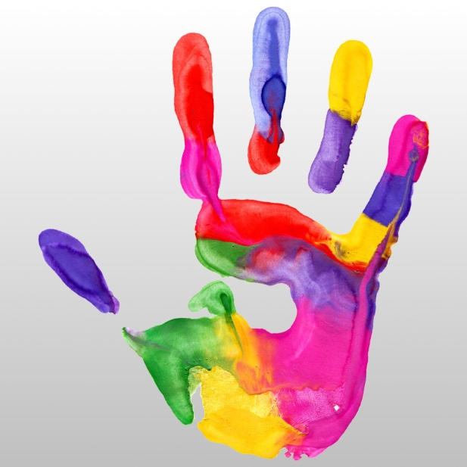
Без труда не вытащишь и рыбку из пруда.
«Волшебные краски» простыми словами рассказывает о том, что доброты и устремлённости творить благие дела часто не достаточно для того, чтобы сделать счастливыми людей; что для достижения целей помимо желания их достичь необходимо не мало потрудиться.
Мастерство в любой области требует приложения определённых усилий, порой весьма немаленьких. Для него не достаточно быть владельцем волшебных красок, для него необходимо самому стать настоящим волшебником – трудолюбивым, настойчивым человеком, как сказал автор.

Slide 35
Е. Пермяк умел говорить с ребятами на самые серьёзные темы одновременно и задушевно, просто, непринуждённо, и серьёзно, и с добродушной улыбкой, ставшей примечательной особенностью его рассказов для детей. Сам писатель отмечал, что для него важнее всего, к а к сказать. Над этим он больше всего и думал, когда создавал свои произведения.

Slide 37
Как звучит настоящая фамилия Евгения Андреевича Пермяка?
1. Пермятский
2. Уралов
3. Виссов
Евгений Андреевич Пермяк
(Виссов)

Slide 38
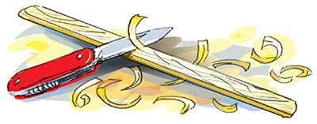
Какой рассказ начинается со слов:
«Строгал Митя палочку, строгал да бросил. Косая палочка получилась. Неровная. Некрасивая»?
Мамина работа
Торопливый ножик
Знакомые следы

Slide 39
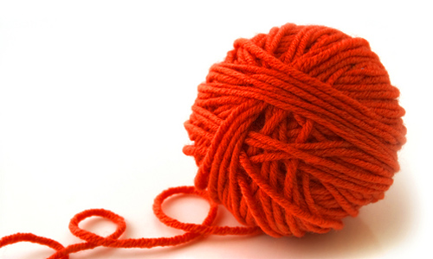
Что было у Семы для змея в
рассказе «Бумажный змей»?
Лист бумаги
Моток ниток
Дранки

Slide 40
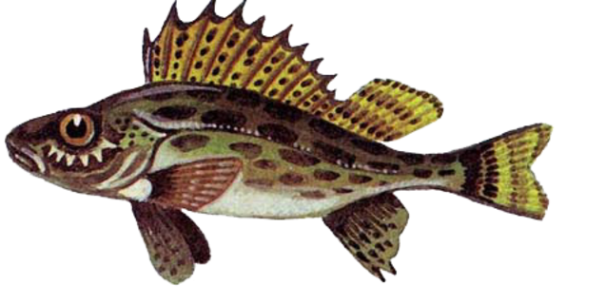
Какую рыбку поймал Юра?
Карася
Ерша
Щуку

Slide 41
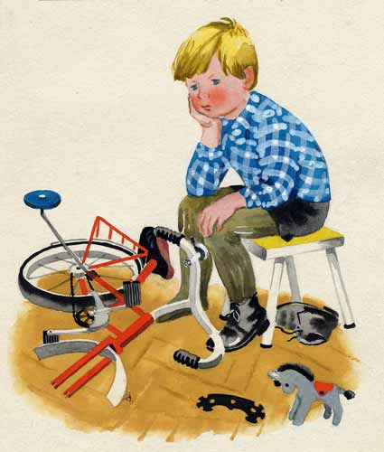
Что предложила мама Мише в рассказе « Как Миша маму хотел перехитрить»?
1. Починить игрушки
2. Выбросить поломанные игрушки
3. Посидеть и подождать
4. Почитать книгу

Slide 42
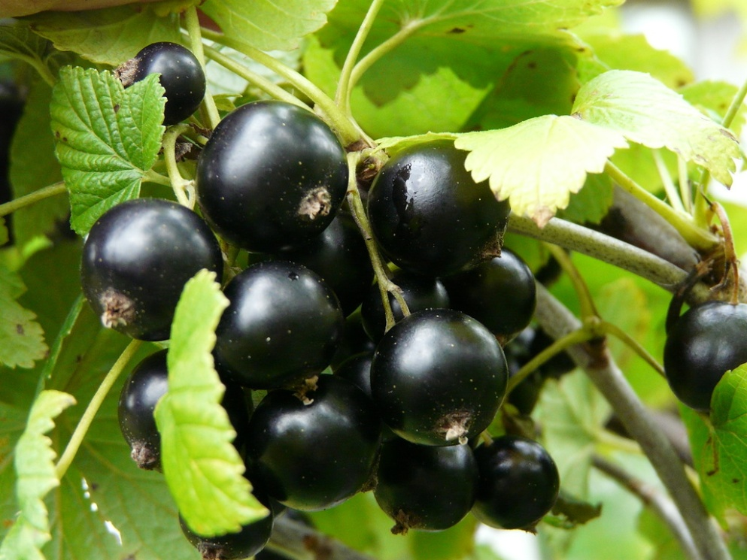
В одном из рассказов Пермяка девочка Таня посадила ягодный куст в палисаднике. Ей помогала бабушка. Какую ягоду вырастила Таня?
1. Крыжовник
2. Малина
3. Смородина

Slide 43
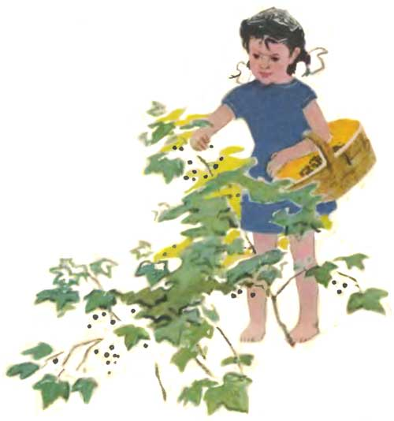
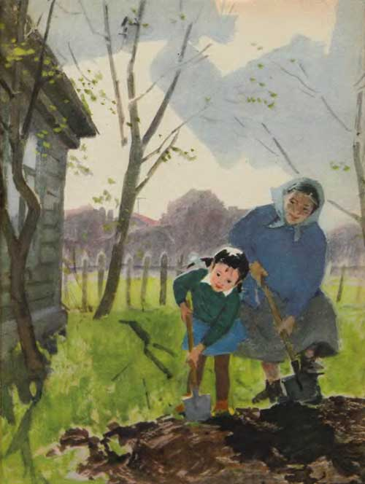
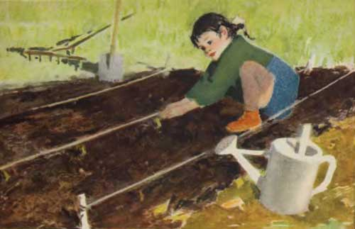
Расположить рисунки в хронологическом порядке
2.
4.
1.
3.
4. 1. 3. 2.

Slide 44
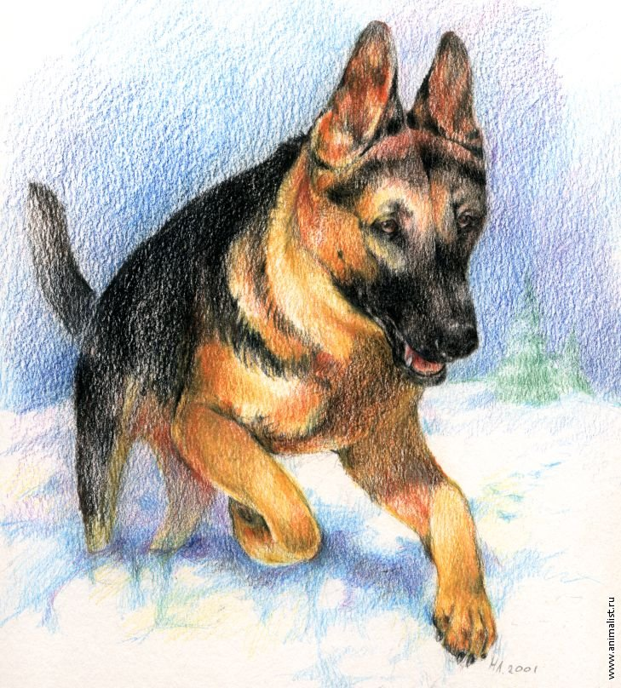
Чьи следы вывели Никиту и его друзей из леса к сторожке лесника в рассказе «Знакомые следы»?
1. Зайца
2. Волка
3. Собаки

Slide 45
Что делала Маша, чтобы стать большой?
Подмела пол
Ходила в маминых туфлях
Примеряла бусы

Slide 46
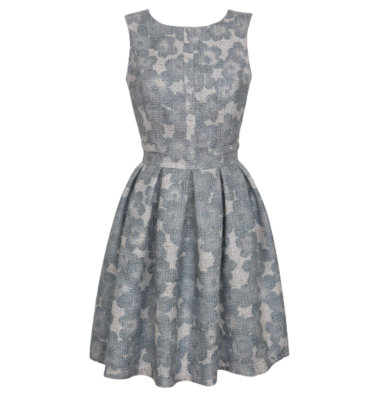
В какую одежду наряжала дом Петина мама
в рассказе «Мамина Работа»?
1. Платье
2. Сарафан
3. Пальто

Slide 47
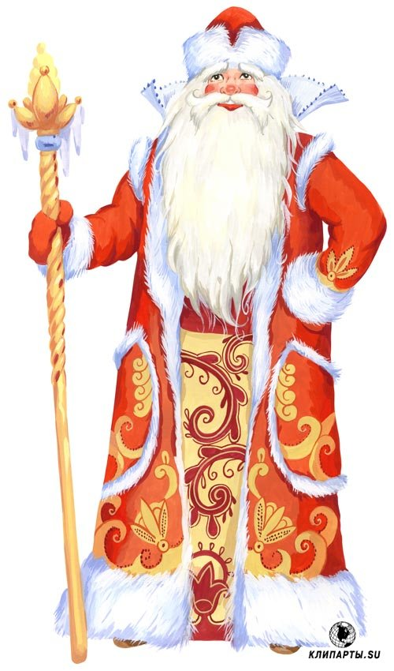
Какой волшебник приносит волшебные краски?
1. Волшебник
2. Дед Мороз
3. Фея

Slide 48
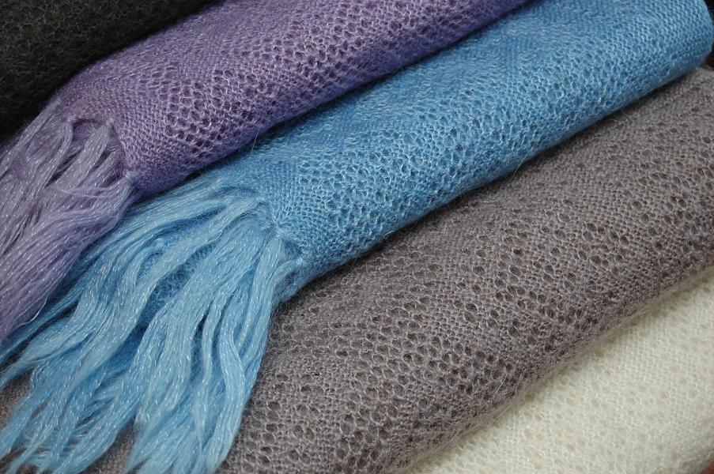
Что нарисовал красками мальчик для бабушки в рассказе "Волшебные краски"?
1. Красивое платье
2. Тёплый платок
3. Солнышко
4. Цветочек

Slide 49
Молодцы!
Так держать!

Slide 50
Спасибо
за внимание!
До новых встреч!

